Slide 1
2D 프로그래밍
1차 프로젝트 발표
게임공학과 2015182045 홍혜령

Slide 2
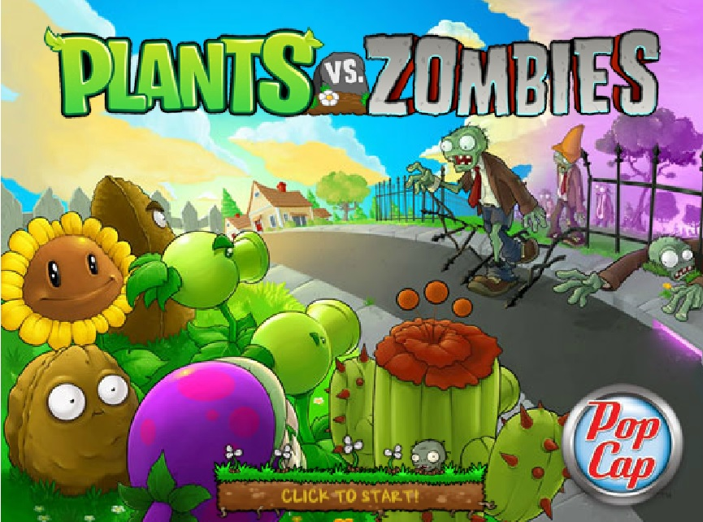
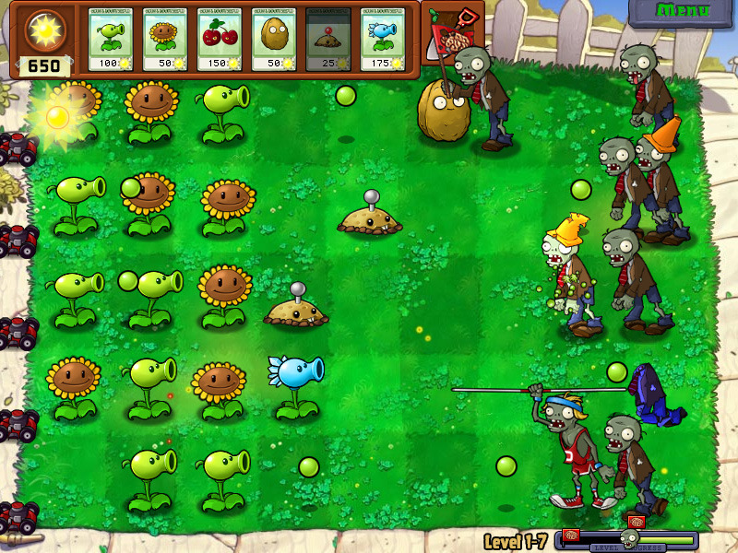
01.게임 컨셉
식물 vs 좀비
모작 게임
자원을 모아 식물을 소환한 뒤 좀비로부터
살아남는 디펜스 게임

Slide 3
02.개발 범위
 | 최소 범위 | 추가 범위
스테이지 | 총 3가지의 스테이지 (점점 갈수록 소환되는 좀비의 수가 많아 진다.) | 더 많은 배경(맵)
식물 | 기본 공격 식물 일정 시간에 자원을 생산하는 식물 방어 식물 | 특별한 스킬을 소유한 식물
좀비 | 기본 좀비 이동 속도가 빠른 좀비 | 공격이 가능한 좀비
자원 | 일정 시간마다 생성 | 더 많은 자원을 모을 수 있는 자원
게임 기능 | 식물들은 자동으로 일정시간마다 공격 자원을 충분히 모으면 더 많은 식물 소환 가능 남은 시간 동안 자동으로 좀비 계속 소환 식물과 좀비의 충돌할 시 식물이 사라짐 | 자원으로 할 수 있는 아이템 추가
사운드 | BGM, 식물 소환, 충돌 효과음 | 더 많은 효과음
애니메이션 | 식물, 좀비 모션 애니메이션 공격 애니메이션, 충돌 애니메이션

Slide 4
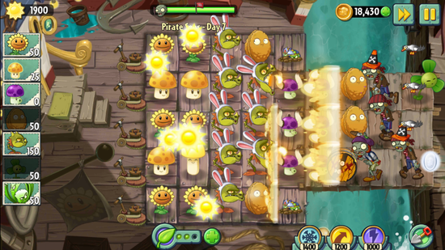
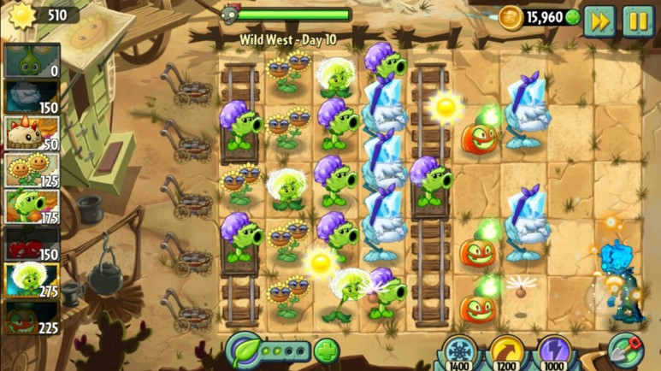
03.예상 게임 실행 흐름
돈을 모아
다양한 식물 소환
식물들이 좀비를 다 처치 하면 승리!

Slide 5
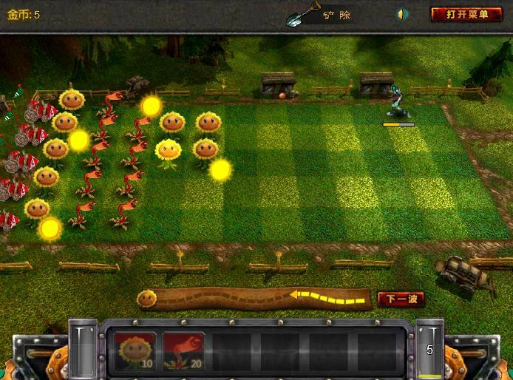
03.예상 게임 실행 흐름
자원을 클릭해서 모아 더 많은 식물들을 소환

Slide 6
04.개발 일정
1주차 | 리소스 수집 | 식물, 좀비, 배경 등등 리소스 수집
2주차 | 식물 및 맵 | 식물의 좌표와 애니메이션 구현 맵 이미지 구현
3주차 | 좀비 | 좀비의 좌표와 이동 애니메이션 구현
4주차 | 공격 | 기본 공격 식물의 공격 애니메이션 구현
5주차 | 특별한 식물과 좀비 | 기본 식물과 좀비가 아닌 특별한 기능을 하는 식물과 좀비를 구현
6주차 | 충돌 체크 | 식물과 좀비, 식물의 공격과 좀비의 충돌 체크
7주차 | 자원 및 UI | 일정 시간 마다 자원이 나오게 구현 마우스 클릭으로 자원을 수집하게 구현 화면 상단에 자원의 수, 소환 가능한 식물 등 구현
8주차 | 스테이지 | 스테이지를 클리어 할수록 점점 나오는 좀비의 수가 많아지게 구현
9주차 | 효과음 | 사운드 및 게임 내 효과 구현
10주차 | 테스트 및 수정 | 테스트 후 버그 수정
11주차 | 최종 | 최종 발표 및 마무리

Slide 7
감사합니다.

Slide 8
05.자체 평가
평가항목 | 평가 (A:매우 잘함, B:잘함, C:보통, D:못함, E:매우 못함)
발표자료에 포함할 내용을 다 포함했는가? | A
게임 컨셉이 잘 표현되었는가? | A
게임 핵심 메카닉의 제시가 잘 되었는가? | B
게임 실행 흐름이 잘 표현되었는가? | C
개발 범위가 구체적이며, 측정 가능한가? | B
개발 계획이 구체적이며 실행 가능한가? | B

